Slide 1
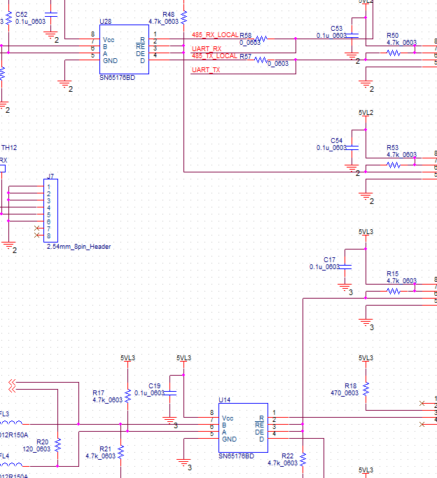
SCM_485칩 테스트
테스트 방법 : U28/U14에 칩 바꿔서 SCM 전류 측정
결론
기존 SN65176BD : 95mA~97mA (TI 홈피가격 : 0.24$)
테스트 SN65HVD3082E : 80mA~83mA (TI 홈피가격 : 0.75$)
통신은 정상적으로 이루어 지나 전류 측면에서 크게 보지 이득 보지 못함.

